Slide 1
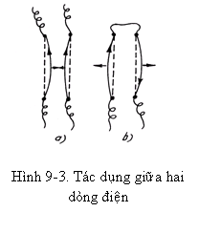
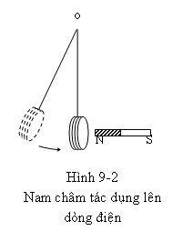
P8. TỪ TRƯỜNG CỦA DÒNG ĐIỆN KHÔNG ĐỔI
§1. TƯƠNG TÁC TỪ CỦA DÒNG ĐIỆN -ĐỊNH LUẬT AMPÈRE
1. Thí nghiệm về tương tác từ
a.Tương tác từ giữa các nam châm
b. Tương tác giữa dòng điện với nam châm
c. Tương tác giữa dòng điện với dòng điện
I
I
S
N
S
N
S
N
(a)
(b)
(c)
Hình 9-1.Tác dụng của dòng điện lên kim nam châm

Slide 2

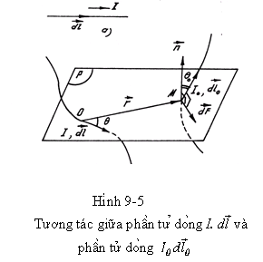
2. Định luật Ampe (Ampère) về tương tác từ
- phần tử dòng điện, gọi tắt là phần tử dòng. Phần tử dòng
điện là một đoạn rất ngắn của dòng điện. Về mặt toán học,
người ta biểu diễn nó bằng một vectơ nằm ngay trên phần
tử dây dẫn, có phương chiều là phương chiều của dòng điện,
và có độ lớn Idl (hình 9-5a).

Slide 3

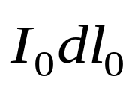
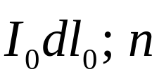
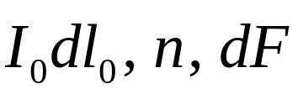
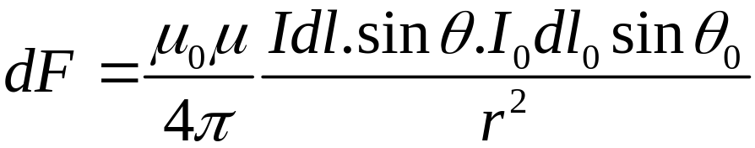


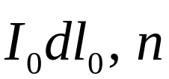
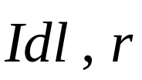
Định luật thực nghiệm của Ampère phát biểu như sau:
Từ lực do phần tử dòng điện tác dụng lên phần tử dòng là một vectơ
- Có phương vuông góc với mặt phẳng chứa
- Có chiều sao cho ba vectơ ̀ theo thứ tự đó hợp thành một tam diện thuận
- Có độ lớn bằng:
là pháp tuyến của mặt phẳng chứa và điểm M (chiều sao cho theo thứ tự đó hợp thành một tam diện thuận). Gọi θ₀ là góc giữa
θ là góc giữa

Slide 4
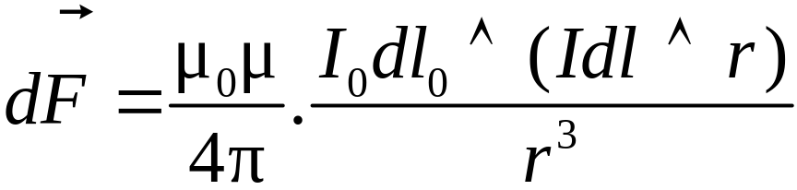
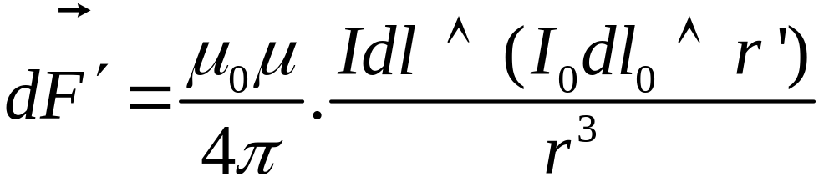
• μ₀ là một hằng số gọi là hằng số từ, trong hệ đơn vị SI nó có giá trị bằng:
μ₀ = 4π.10⁻⁷ H/m
μ là một số không thứ nguyên, phụ thuộc vào tính chất của môi trường bao quanh các phần tử dòng, được gọi là độ từ thẩm của môi trường
Lực từ do phần tử dòng điện tác dụng lên phần tử dòng

Slide 5
§ 2. VECTƠ CẢM ỨNG TỪ,VECTƠ CƯỜNG ĐỘ
TỪ TRƯỜNG
1. Khái niệm từ trường
Từ trường là một môi trường vật chất đặc biệt xuất hiện
xung quanh các hạt tích điện chuyển động. Tính chất cơ bản
của từ trường là nó tác dụng lên bất kỳ dòng điện nào đặt
trong nó.

Slide 6
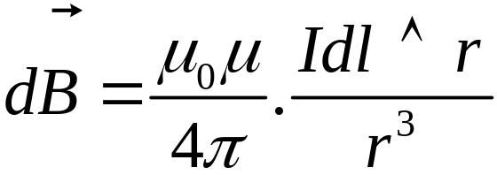
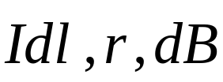
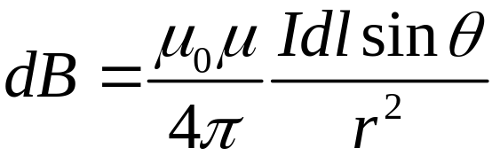
2. Các đại lượng đặc trưng cho từ trường
a. Vectơ cảm ứng từ
Véc tơ cảm ứng từ do phần tử dòng gây ra tại điểm M cách nó một khoảng r là vectơ đặc trưng về mặt tác dụng lực cho từ trường tại điểm M
- phương vuông góc với mặt phẳng chứa phần tử dòng điện
và điểm M;
- chiều sao cho ba vectơ thứ tự đó hợp thành tam diện thuận
- độ lớn

Slide 7
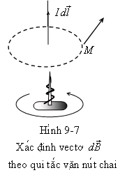
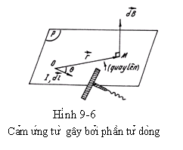
Qui tắc vặn nút chai:
Đặt cái vặn nút chai theo phương của dòng điện, nếu quay
cái vặn nút chai sao cho nó tiến theo chiều của dòng điện thì
chiều quay của nó sẽ chỉ chiều của vectơ cảm ứng từ tại
điểm đó
Trong hệ đơn vị SI, cảm ứng từ được tính bằng đơn vị Tesla

Slide 8
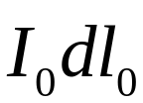
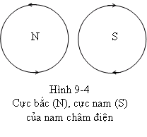

Qui tắc nhìn cực ống dây: Đầu cuộn dây nào mà khi nhìn vào, ta thấy có dòng điện chạy ngược chiều quay của kim đồng hồ thì đó là cực bắc (N) của nam châm, còn ngược lại thì đó là cực nam S . Từ trường có chiều ra bắc vào nam.
Lực do phần tử dòng tác dụng lên phần tử dòng được xác định bằng công thức:

Slide 9
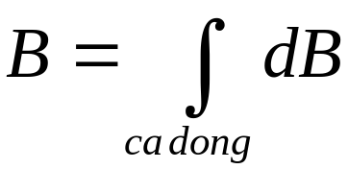
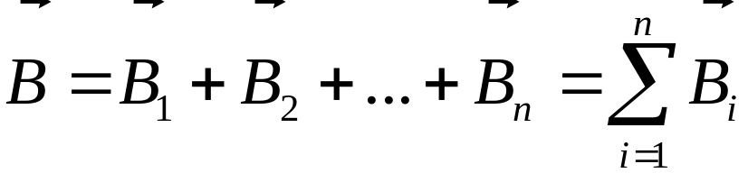
b. Nguyên lý chồng chất từ trường
Vectơ cảm ứng từ do một dòng điện chạy trong một dây dẫn
dài hữu hạn gây ra tại một điểm M bằng tổnghợp các vectơ
cảm ứng từ do tất cả các phần tử dòng của dòng điện đó gây
ra tại điểm được xét.
Nếu từ trường do nhiều dòng điện gây ra :
Vectơ cảm ứng từ tại một điểm M trong từ trường do nhiều
dòng điện gây ra bằng tổng hợp các véctơ cảm ứng từ do tất
cả các dòng điện gây ra tại điểm đó.

Slide 10
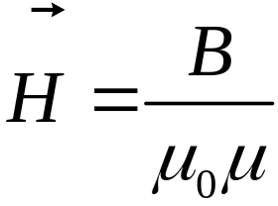
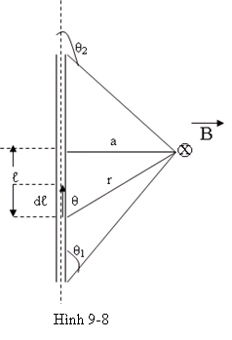
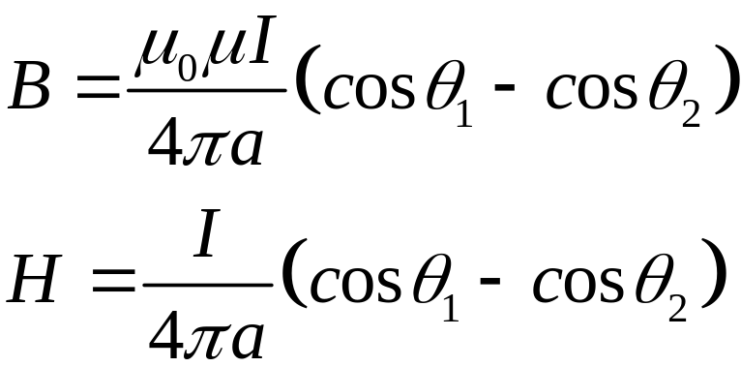
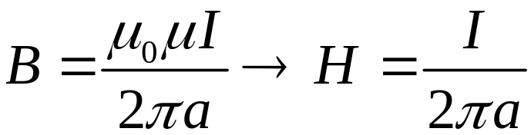
c. Vectơ cường độ từ trường
Trong hệ đơn vị SI, đơn vị cường độ từ trường là ̀ A/m
3. Xác định vectơ cảm ứng từ và cường độ từ trường
a.Từ trường của dòng điện thẳng
Nếu dòng điện thẳng dài vô hạn

Slide 11
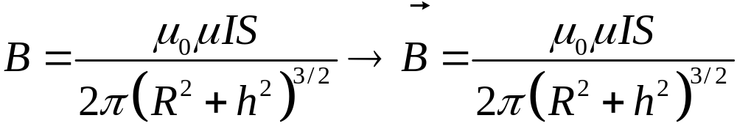

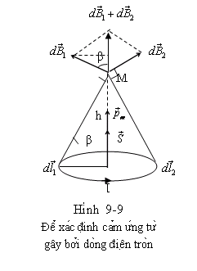
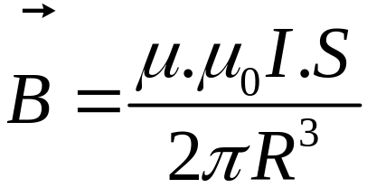
b. Dòng điện tròn
là vectơ nằm trên trục của dòng điện,
có cường độ bằng S, có chiều là chiều
tiến của cái vặn nút chai khi ta quay
cán của nó theo chiều của dòng điện.
Tại tâm của dòng điện, h = 0 do đó: .

Slide 12

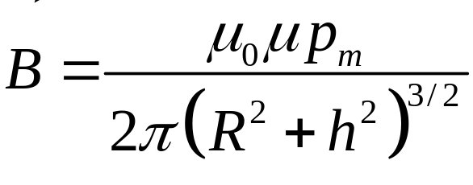
Để đặc trưng cho tính chất từ của dòng điện tròn, người ta đưa ra vectơ mômen từ của dòng điện tròn , được xác định bởi biểu thức:
Khi đó, vectơ B được xác định bởi:

Slide 13
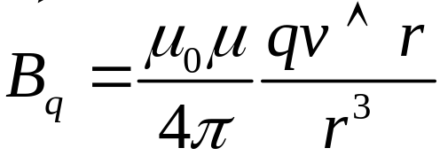
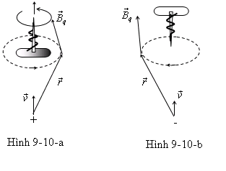
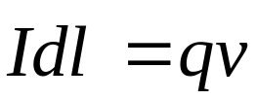
c. Từ trường gây bởi hạt điện tích chuyển động
Vectơ cảm ứng từ gây bởi một hạt điện chuyển động với vận tốc v:
Vậy hạt mang điện q chuyển động
với vận tốc v thì tương đương như
một phần tử dòng điện sao cho
dòng điện này có
phương là phương chuyển động
của hạt mang điện, có chiều là
chiều chuyển động của hạt nếu hạt tích điện dương và ngược
chiều với chiều chuyển động của hạt nếu hạt tích điện âm

Slide 14
§3. TỪ THÔNG - ĐỊNH LÝ ÔXTRÔGRATSKI-GAUSS ĐỐI VỚI TỪ TRƯỜNG
1.Đường cảm ứng từ:
- Đường cảm ứng từ là đường cong vạch ra trong từ
trường sao cho tiếp tuyến tại mọi điểm của nó
trùng với phương của vectơ cảm ứng từ tại những
điểm ấy, chiều của đường cảm ứng từ là chiều của
vectơ cảm ứng từ .

Slide 15
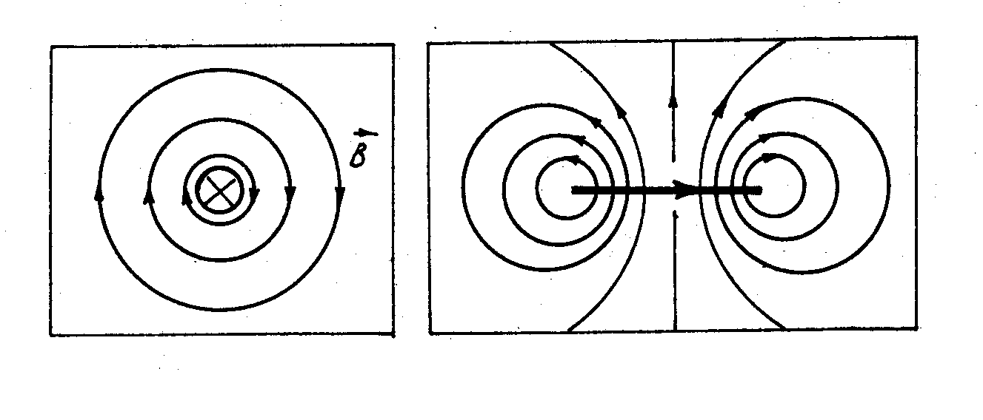
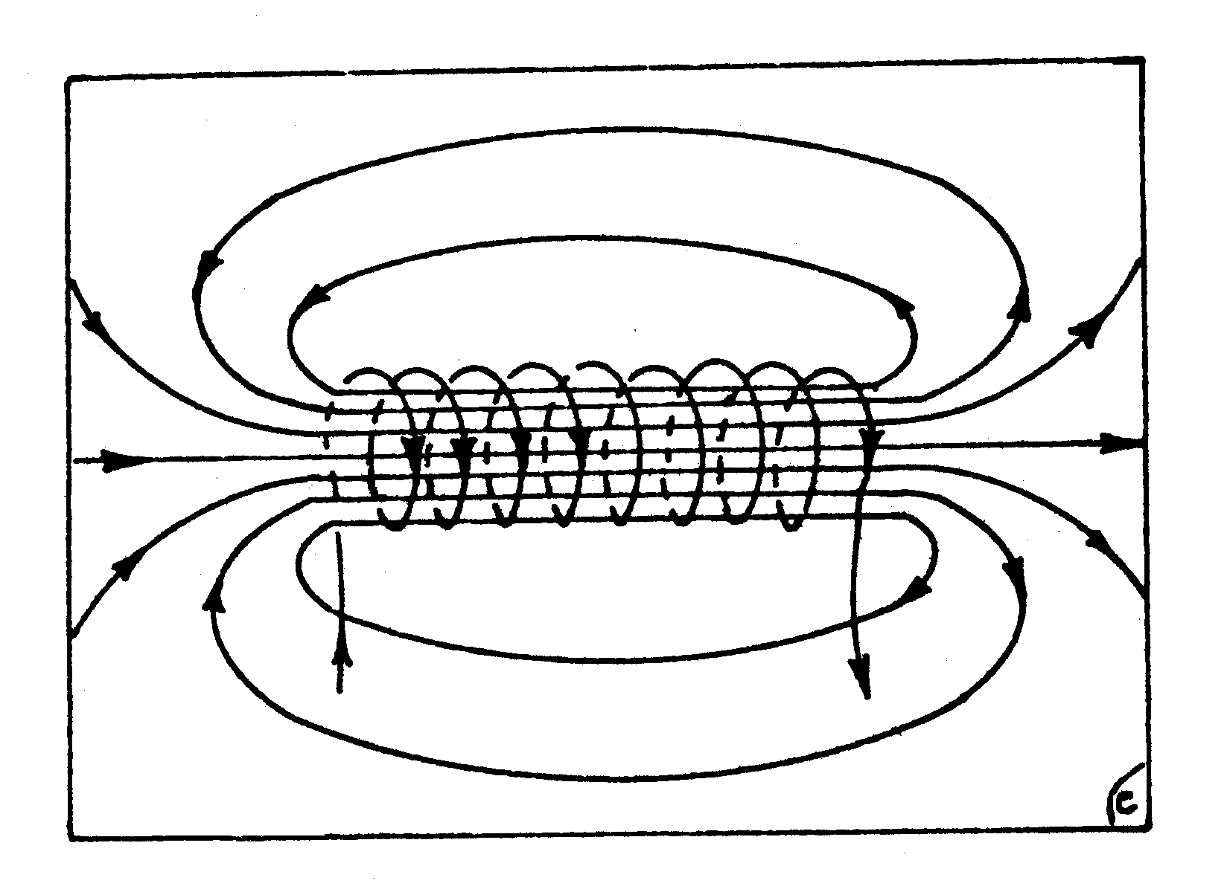
- Các đường cảm ứng từ không cắt nhau.Các đường cảm ứng từ là những đường cong kín.
Người ta qui ước vẽ số đường cảm ứng từ qua một
đơn vị diện tích vuông góc với phương của vectơ
cảm ứng từ có trị số tỷ lệ với độ lớn B tại đó
a) b) c)
Hình 9-11. Từ phổ: a) của dòng điện thẳng, b) của dòng điện tròn
c) của ống dây điện

Slide 16

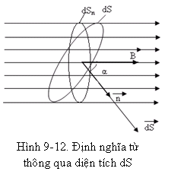
2. Từ thông
Xét một diện tích rất nhỏ dS sao cho có thể coi vectơ cảm ứng
từ tại mọi điểm của diện tích ấy là không đổi (từ trường đều).
Từ thông gửi qua diện tích dS là đại lượng có trị số tỷ lệ với
số đường cảm ứng từ gửi qua diện tích ấy.
dФ_{m}=BdS_{n}= B.dS cos α
Như vậy, từ thông có thể dương
và cũng có thể âm hoặc bằng không tuỳ
theo góc α là góc nhọn hay góc tù:
dФ_{m}> 0 nếu α < 90⁰,
dФ_{m}< 0 nếu α >90⁰,
dФ_{m}=0 nếu α =90⁰.

Slide 17
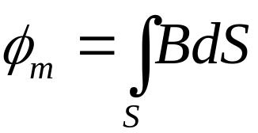
Ý nghĩa: Theo quy ước số đường cảm ứng từ qua diện tích
dS_{n} tỷ lệ với B.dS_{n}, nhưng số đường cảm ứng từ qua dS_{n} bằng
số đường cảm ứng từ qua dS. Vậy từ thông qua diện tích dS
tỷ lệ với số đường cảm ứng từ qua diện tích đó.
*Từ thông qua diện tích S hữu hạn, ta chia diện tích đó
thành những phần tử vô cùng nhỏ dS sao cho có thể coi mỗi
phần tử đó là phẳng và trên đó vectơ B không đổi.
Từ thông gửi qua toàn bộ diện tích S

Slide 18
3. Tinh chất xoáy của từ trường
Nghiên cứu từ phổ của từ trường các dòng điện, ta thấy các
đường cảm ứng từ là các đường cong kín. Theo định nghĩa
tổng quát, một trường có các đường sức khép kín được gọi
là một trường xoáy. Vậy từ trường là một trường xoáy, hay
như người ta thường nói, từ trường có tính chất xoáy.

Slide 19
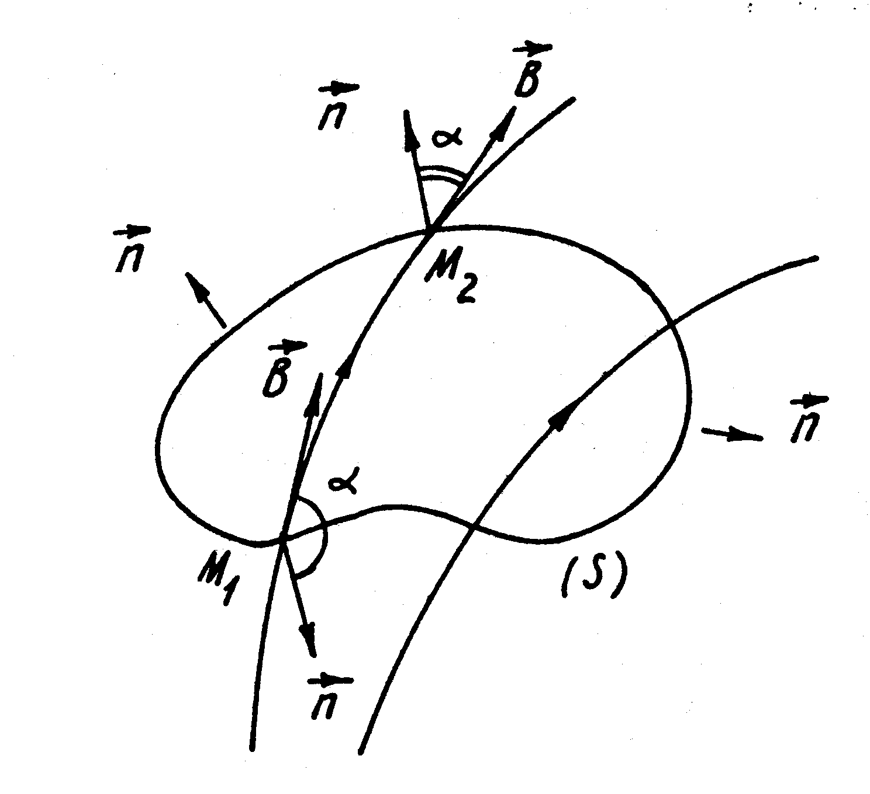
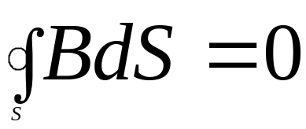
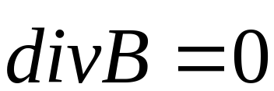
4. Định lý Oxtrogratxki - Gauss đối với từ trường
Từ thông ứng với đường cảm ứng từ đi vào mặt kín
là âm (α>90⁰, do đó cosα<0 ), từ thông ứng với
đường cảm ứng đi ra khỏi mặt kín là dương (α<90⁰, do đó cosα>0 ). Do các đường cảm ứng khép kín
nên số đường đi vào mặt kín S
bằng số đường ra khỏi mặt kín ́.
Từ thông toàn phần gửi qua
mặt kín bất kỳ luôn luôn bằng
không.
  Hình 9-13: Để suy ra định lý
  O-G đối với từ trường

Slide 20
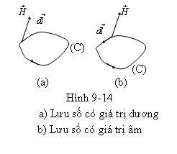
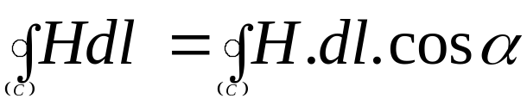
§4. ĐỊNH LÝ AMPÈRE VỀ DÒNG ĐIỆN TOÀN PHẦN
1. Lưu số của vectơ cường độ từ trường
Lưu số của vectơ cường độ từ trường dọc theo một đường
cong kín (C) là đại lượng bằng tích phân vectơ dọc theo
toàn bộ đường cong kín đó:

Slide 21
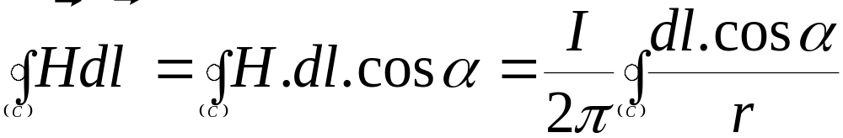
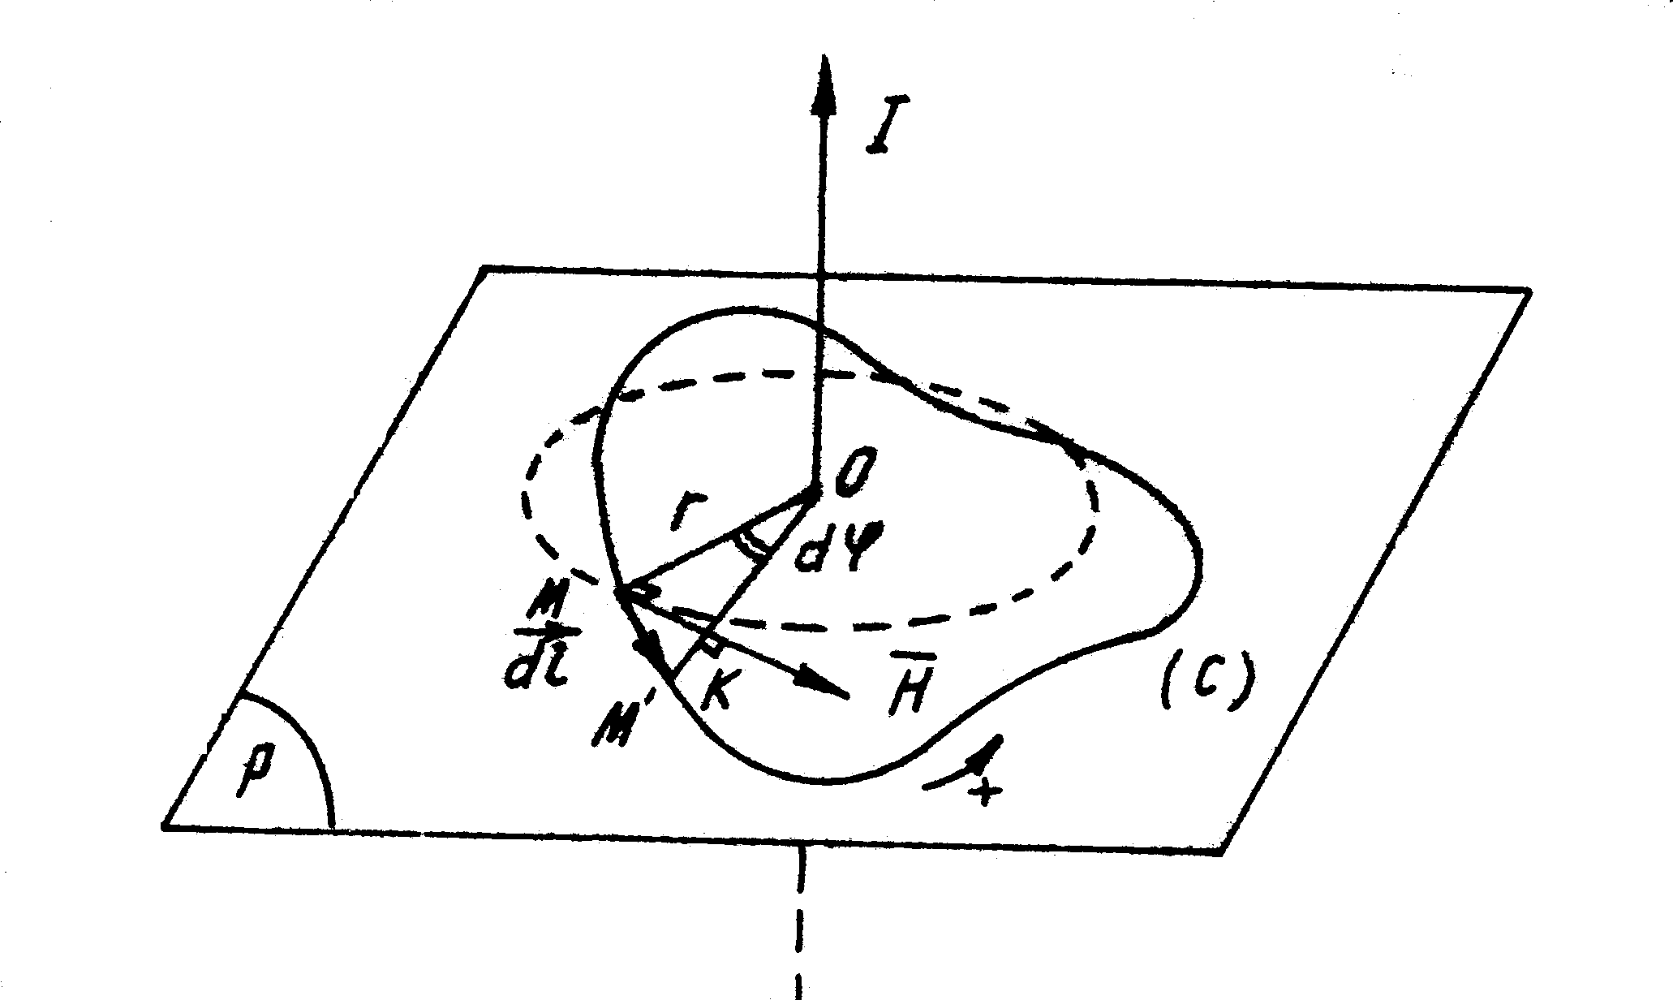
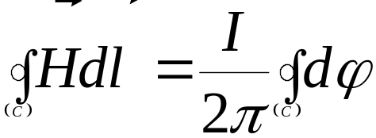
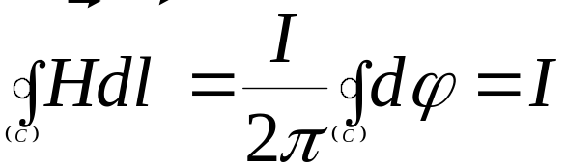
2. Định lý Ampère về dòng điện toàn phần
Giả sử ta xét từ trường gây bởi một dòng điện thẳng dài vô
hạn có cường độ I
Lưu số của véctơ cường độ từ trường dọc theo (C) là:
Nhưng dlcosα ≅ r dφ
Nếu (C) là đường cong bao quanh
dòng điện, ta có:
Hình 11-15: Để chứng minh định lý
về dòng điện toàn phần

Slide 22
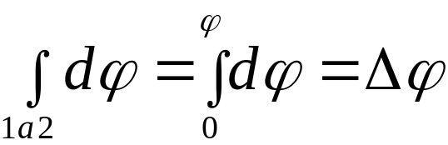
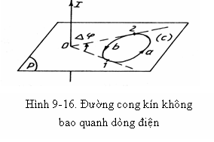
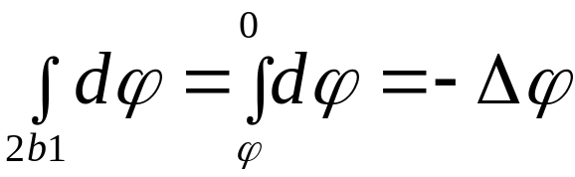
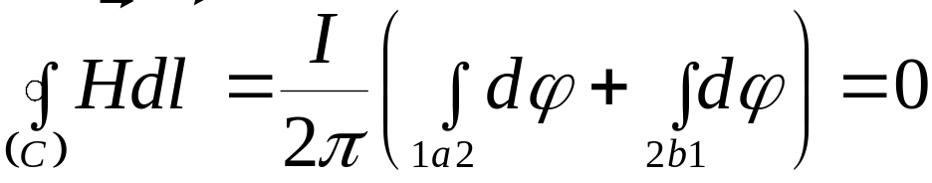
Nếu đường cong (C) không bao quanh dòng điện: chia
đường cong thành hai phần 1a2 và đoạn 2b1 bằng hai tiếp
tuyến O₁ và O₂ vạch từ dòng điện đến đường cong. Góc
giữa O₁ và O₂ là Δφ.
trong trường hợp từ trường gây bởi một dòng điện có hình
dạng bất kỳ và đường cong kín (C) có hình dạng tuỳ ý, các
công thức trên vẫn đúng.

Slide 23

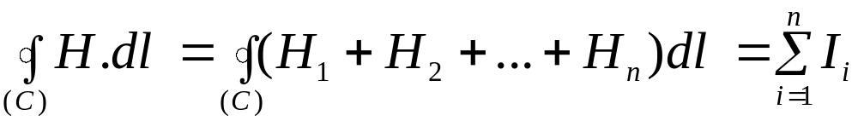
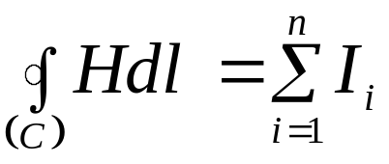
Trường hợp từ trường gây bởi nhiều dòng điện, có cường độ
lần lượt là I₁, I₂, I₃,....I_{n} thì theo nguyên lý chồng chất từ
trường, ta có thể viết
Lưu số của vectơ cường độ từ trường dọc theo một vòng của
đường cong kín (C) bất kỳ bằng tổng đại số cường độ của các
dòng điện xuyên qua diện tích giới hạn bởi đường cong đó:
I_{i} sẽ có dấu dương nếu nó có chiều sao cho đường sức từ
trường do nó gây ra cùng chiều với chiều dịch chuyển của
đường cong (C), nếu ngược lại thì I_{i} sẽ có dấu âm.

Slide 24

Ý nghĩa của định lý
Trong điện trường tĩnh các đường sức điện trường
là những đường cong không kín, điện trường là trường thế.
Trong từ trường tích phân nói chung là khác
không. Điều này có nghĩa là từ trường không phải là trường
thế, mà là một trường xoáy.

Slide 25


3. Ứng dụng định lý Ampère
a. Cuộn dây hình xuyến
Cho một cuộn dây hình xuyến gồm n
vòng, trong đó có dòng điện I chạy qua.
Gọi R₁ là bàn kính trong và R₂ là bán
kính ngoài của ống dây.
Véc tơ cường đọ từ trường tại mọi điểm
trên đường cong (C) có tâm là O bán
kính R (R₁<R< R₂) đều có giá trị như nhau, có phương tiếp tuyến với (C).

Slide 26


b. Ống dây thẳng dài vô hạn
Ống dây thẳng dài vô hạn có thể xem như một cuộn dây hình
xuyến có các bán kính vô cùng lớn. Do đó có thể suy ra
cường độ từ trường tại mọi điểm bên trong ống dây thẳng dài
vô hạn đều bằng nhau và bằng:
và cảm ứng từ
B=µ₀µn₀I
trong đó n₀ là số vòng dây trên một đơn vị dài của ống dây.

Slide 27





§5. TÁC DỤNG CỦA TỪ TRƯỜNG LÊN DÒNG ĐIỆN
1. Lực Ampère
Theo định luật Ampère, một phần tử dòng điện ở điểm
M trong từ trường có cảm ứng từ dB chịu tác dụng:
nếu ta đặt một phần tử dòng điện tại điểm M có vectơ
cảm ứng từ sẽ chịu tác dụng một từ lực

Slide 28

Lực này được gọi là lực Ampère, có:
- độ lớn: dF = I. dl.B.sinα
- Phương: vuông góc với các vectơ
- Chiều của lực Ampère dùng qui tắc bàn tay trái: Đặt bàn tay trái sao cho các đường sức từ xuyên vào lòng bàn tay, dòng điện đi từ cổ tay đến đầu các ngón tay, thì chiều của ngón tay cái choãi ra chỉ chiều của từ lực.

Slide 29


2. Tương tác giữa hai dòng điện thẳng song song dài vô hạn
Cho hai dòng điện thẳng song song dài vô hạn nằm cách nhau
một khoảng d, có cường độ lần lượt là I₁, I₂. Dòng điện I₁ gây
ra một từ trường. Từ trường B₁ tác dụng lên một đoạn dây có
chiều dài l của dòng điện I₂ một lực:
Dòng I₁ hút dòng I₂,tương tự ta sẽ thấy
dòng I₂ hút dòng I₁ một lực cùng
phương ngược chiều với và có trị
số F₁=F₂; Và nếu hai dòng ngược
chiều thì đẩy nhau.

Slide 30
Trong hệ đơn vị SI, người ta dùng công thức trên để định
nghĩa đơn vị Ampère, nếu:
I₁=I₂ = I, l=1mét, μ =1, F₁ =F₂= 2.10-⁷N,
d= 1mét thì I=1A.
Từ đó có định nghĩa:
“Ampère là cường độ của một dòng điện không đổi theo
thời gian, khi chạy qua hai dây dẫn thẳng song song, dài vô
hạn, có tiết diện nhỏ không đáng kể, đặt trong chân không
cách nhau 1mét, thì gây trên mỗi mét dài của mỗi dây dẫn
một lực bằng 2.10⁻⁷ Newton”.

Slide 31

3. Tác dụng của từ trường đều lên mạch điện kín
Xét một khung dây dẫn kín hình chữ nhật ABCD có các cạnh
là a và b. Dòng điện chạy trong khung
có cường độ I. Khung đựơc đặt trong từ
trường đều có phương vuông góc với các
cạnh AB,CD. Giả sử khung rất cứng và
chỉ có thể quay xung quanh trục đối xứng
Δ của nó. Ban đầu, mặt khung không
vuông góc với từ trường, vectơ mômen
từ của nó hợp với vectơ B một góc α.

Slide 32


- Các từ lực tác dụng lên hai cạnh AD và BC triệt tiêu nhau.
- Từ lực F tác dụng lên cạnh thẳng đứng AB hướng về phía
trước, còn lực F’ tác dụng lên cạnh thẳng đứng CD hướng
ra phía sau. Hai lực này luôn vuông góc với các cạnh AB,
CD và với vectơ , ́ độ lớn: F=F’=IaB.
- Các lực này tạo thành một ngẫu lực có mômen , có tác
dụng làm khung quay xung quanh trục Δ cho đến khi α =
0, lúc đó mặt khung vuông góc với B , vectơ mômen từ
p_{m}của dòng điện cùng phương chiều với vectơ B.

Slide 33


Mômen ngẫu lực đối với trục quay Δ có độ lớn bằng: M= F.d
M=F.b.sinα=I.a.B.b.sinα=I.S.B.sinα =p_{m}.B.sinα.
trong đó, p_{m}=I.S là độ lớn của vectơ mômen từ của khung
dây.
Khi khung quay một góc dα, mômen ngẫu lực thực hiện một
công:
dA=-Mdα=-p_{m}B.sinαdα
Như vậy, công của mômen ngẫu lực thực hiện khi làm cho
khung ở trạng thái ứng với góc lệch α về vị trí cân bằng
(α=0) là:

Slide 34

Công này bằng độ giảm năng lượng (thế năng) của khung dây
điện trong từ trường:
W_{mα} - W_{mo}=(-p_{m}B.cosα) – (- p_{m}B.cos0).
Ta suy ra năng lượng của khung dây điện ứng với góc α là:

Slide 35


4. Công của từ lực
Xét một thanh kim loại AB, dài l có thể trượt trên hai dây
kim loại song song của một mạch điện.
Lực Ampère tác dụng lên thanh này : F = I.l.B .
Khi thanh l dịch chuyển một đoạn nhỏ ds =AA’ , công của
lực Ampère là: dA = F.ds = I.l.B.ds = I.B.dS = I.dΦ_{m}
Vì vậy, ta có: dA= I.dΦ_{m}.
Nếu thanh AB dịch chuyển một đoạn
hữu hạn, từ vị trí (1) ứng với từ thông
Φ_{m1} đến vị trí (2) có Φ_{m2}và trong
quá trình đó, cường độ dòng điện qua
thanh AB có thể coi như không đổi,
thì công của lực Ampère trong quá trình̀:

Slide 36



§6. TÁC DỤNG CỦA TỪ TRƯỜNG LÊN
HẠT ĐIỆN CHUYỂN ĐỘNG
1.Lực Lorentz: lực Ampère tác dụng lên một hạt điện:
2. Chuyển động của hạt điện trong từ trường đều
Xét chuyển động của hạt chuyển động
với vận tốc v có khối lượng m, điện
tích q (q> 0), trong từ trường đều.
Vì lực Lorentz luôn vuông góc với
v và không thực hiện công nên động năng của hạt không
biến đổi, độ lớn v cũng không đổi. Như vậy, lực Lorentz
đóng vai trò của lực hứơng tâm, nghĩa

Slide 37




a. Vận tốc của hạt vuông góc với cảm ứng từ
Vì vận tốc của hạt vuông góc với cảm ứng từ nên lực
Lorentz làm cho hạt chuyển động trong mặt phẳng vuông
góc với vectơ cảm ứng từ, có quỹ đạo tròn bán kính R.
Tần số quay:

Slide 38



b. Trường hợp vận tốc hợp với vectơ cảm ứng từ một
góc α
Trong trường hợp này, có thể phân tích vectơ vận tốc thành
hai thành phần:
Thành phần vuông góc v₁ buộc hạt điện chuyển động theo
quỹ đạo tròn với bán kính:
Còn thành phần song song v₂ có tác dụng làm cho hạt
chuyển động theo phương của cảm
ứng từ với vận tốc v₂. Vậy hạt
tham gia đồng thời hai chuyển
động, kết quả là quỹ đạo của hạt
là đường xoắn ốc, bước của quỹ đạo:
h = v₂T

